Slide 1
Реформы Алексея Николаевича Косыгина.

Slide 2
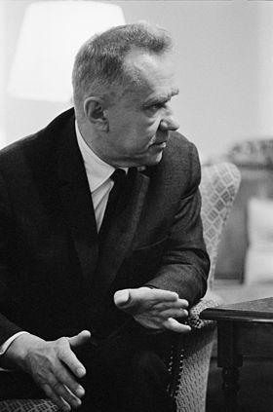
Биография:
Алексей Николаевич Косыгин родился 21 февраля (5 марта) 1904 года в Санкт-Петербурге в семье Николая Ильича и Матроны Александровны Косыгиных.
Отец — Николай Ильич Косыгин.
Мать — Матрона Александровна.

Slide 3
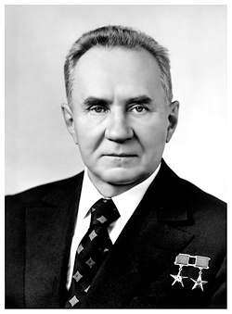
Алексе́й Никола́евич Косы́гин— советский государственный и партийный деятель. Председатель Совета Министров СССР (1964—1980). Дважды Герой Социалистического Труда (1964, 1974).

Slide 4
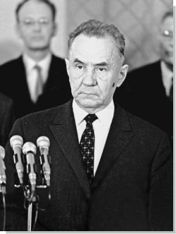
С 1921 по 1924 годы Косыгин был слушателем Всероссийских продовольственных курсов Наркомпрода и учился в Ленинградском кооперативном техникуме, после окончания которого был направлен в Новосибирск в качестве инструктора Новосибирского областного союза потребительской кооперации.

Slide 5
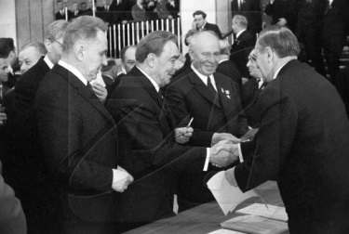
В 1924—1926 годах работал инструктором городского отдела потребкооперации в Тюмени (проживал на нынешней ул. Осипенко, 18)[3], а с 1926 по 1928 годы был членом правления, заведующим организаторским отделом Ленского союза потребительской кооперации в городе Киренск (ныне Иркутская область). Там он в 1927 году был принят в члены ВКП(б). В 1928 году вернулся в Новосибирск, где работал заведующим плановым отделом Сибирского краевого союза потребкооперации.

Slide 6
21 марта 1939 года на XVIII съезде Косыгин был избран членом ЦК ВКП(б). В том же году был назначен на пост народного комиссара текстильной промышленности СССР, который занимал до 1940 года. В апреле 1940 года был назначен заместителем председателя Совнаркома СССР и председателем Совета по товарам широкого потребления при СНК СССР.
В 1945 году был назначен на пост председателя Оперативного бюро Совета народных комиссаров РСФСР, а 19 марта 1946 года Косыгин был утверждён заместителем Председателя Совета Министров СССР с освобождением 27 марта от обязанностей Председателя СНК РСФСР. В марте того же года был избран кандидатом в члены Политбюро ЦК ВКП(б).
Во время голода 1946—47 годов Косыгин руководил оказанием продовольственной помощи наиболее пострадавшим районам.

Slide 7
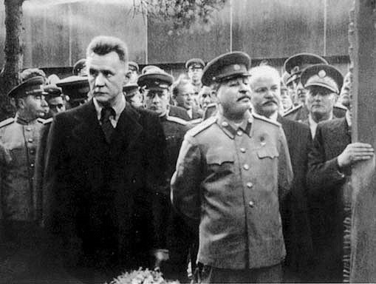
7 февраля 1949 года был назначен на пост Председателя Бюро по торговле при Совете Министров СССР. 16 октября 1952 года избран кандидатом в члены Президиума ЦК КПСС.
Со смертью Сталина Косыгин потерял пост заместителя Председателя Совета Министров, который занимал с апреля 1940 года, и 15 марта 1953 года с поста министра лёгкой промышленности СССР был назначен министром лёгкой и пищевой промышленности СССР

Slide 8
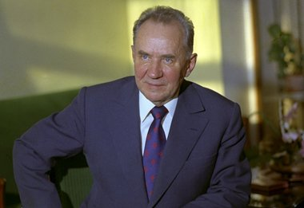
Алексей Николаевич Косыгин умер 18 декабря 1980 года. О его кончине официальная пресса сообщила только через три дня. Похороны Алексея Косыгина состоялись 24 декабря того же года на Красной площади в Москве у Кремлёвской стены. Урну с его прахом в Кремлёвскую стену закладывали Леонид Брежнев, Юрий Андропов и Николай Тихонов.

Slide 9
Экономи́ческая рефо́рма 1965 года в СССР
Экономи́ческая рефо́рма 1965 года в СССР — реформа планирования и управления народным хозяйством Советского Союза, осуществлённая в 1965—1970 годы. В СССР известна как Косыгинская реформа (разг.), на Западе как реформа Либермана.
Реформа характеризовалась внедрением экономических методов управления, расширением хозяйственной самостоятельности предприятий, объединений и организаций, широким использованием приёмов материального стимулирования. Связывается с именем председателя Совета Министров СССР А. Н. Косыгина.

Slide 10
Основные положения реформы
Реализуемая после отстранения от власти Н. С. Хрущёва реформа представлялась как разрыв с проявлениями присущего советской экономической политике второй половины 1950-х — начала 60-х гг. «субъективизма» и «прожектёрства», практикой административных и волевых решений. Декларировалось повышение научного уровня руководства экономикой, основанного на законах политэкономии социализма. Проведение реформы осуществлялось под руководством Председателя Совета Министров СССР А. Н. Косыгина.
Реформа вводилась в действие группой постановлений ЦК КПСС и Совета Министров СССР, распространявших её положения на отдельные отрасли и сектора народного хозяйства:
• «Об улучшении управления промышленностью, совершенствовании планирования и усилении экономического стимулирования промышленного производства» (Постановление сентябрьского 1965 г. Пленума ЦК КПСС)[6]
«О совершенствовании планирования и усилении экономического стимулирования промышленного производства» (постановление ЦК КПСС и СМ СССР от 4 октября 1965 г.)

Slide 11
«Положение о социалистическом государственном производственном предприятии», утверждено СМ СССР 4 октября 1965 г.
«О мерах по дальнейшему улучшению кредитования и расчётов в народном хозяйстве и повышению роли кредита в стимулировании производства» (постановление СМ СССР от 3 апреля 1967 г.)
• «О переводе совхозов и других государственных сельскохозяйственных предприятий на полный хозяйственный расчёт» (13 апреля 1967 г.)
«О переводе предприятий Министерства гражданской авиации на новую систему планирования и экономического стимулирования» (от 7 июня 1967 г.)
«О переводе железных дорог Министерства путей сообщения на новую систему планирования и экономического стимулирования» (от 23 июня 1967 г.)
• «О переводе предприятий Министерства морского флота на новую систему планирования и экономического стимулирования» (от 7 июля 1967 г.)
«О переводе предприятий речного транспорта союзных республик на новую систему планирования и экономического стимулирования» (7 июля 1967 г.)
«О переводе эксплуатационных предприятий и производственно-технических управлений связи системы Министерства связи СССР на новую систему планирования и экономического стимулирования» (8 июля 1968 г.)
«О совершенствовании планирования и капитального строительства и об усилении экономического стимулирования строительного производства» (28 мая 1969 г.)[

Slide 12
Реформа представляла собой комплекс из пяти групп мероприятий:
Ликвидировались органы территориального хозяйственного управления и планирования — советы народного хозяйства, созданные в 1957 г., предприятия становились основной хозяйственной единицей.
Восстанавливалась система отраслевого управления промышленностью, общесоюзные, союзно-республиканские и республиканские министерства и ведомства.

Slide 13
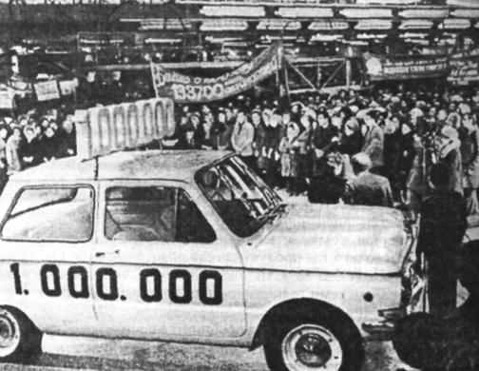
Сокращалось количество директивных плановых показателей (с 30 до 9). Действующими оставались показатели по:
общему объёму продукции в действующих оптовых ценах;
важнейшей продукции в натуральном измерении;
общему фонду заработной платы; общей суммы прибыли и рентабельности, выраженной как отношение прибыли к сумме основных фондов и нормируемых оборотных средств;
платежам в бюджет и ассигнованиям из бюджета;
общему объёму капитальных вложений;
заданий по внедрению новой техники; объёму поставок сырья, материалов и оборудования.

Slide 14
Расширялась хозяйственная самостоятельность предприятий. Предприятия обязаны были самостоятельно определять детальную номенклатуру и ассортимент продукции, за счёт собственных средств осуществлять инвестиции в производство, устанавливать долговременные договорные связи с поставщиками и потребителями, определять численность персонала, размеры его материального поощрения. За невыполнение договорных обязательств предприятия подвергались финансовым санкциям, усиливалось значение хозяйственного арбитража.

Slide 15
Реализация реформы «Золотая пятилетка»
Основные мероприятия реформы были введены в действие на протяжении 8-й пятилетки 1965—1970 гг. К осени 1967 г. по новой системе работали 5,5 тыс. предприятий (1/3 промышленной продукции, 45 % прибыли), к апрелю 1969 г. 32 тыс. предприятий (77 % продукции).
На протяжении пятилетки фиксировались рекордные темпы экономического роста. В 1966—1979 гг. среднегодовые темпы роста национального дохода в СССР составляли 6,1 % (США 3,1 %, Японии 7,4 %, ФРГ 3,4 %, Франции 4,4 %, Великобритании 2,2. Был осуществлён ряд крупных хозяйственных проектов (создание Единой энергосистемы, внедрение автоматизированных систем управления (АСУ), развитие гражданского автомобилестроения и пр.). Высокими были темпы роста жилищного строительства, развития социальной сферы, финансировавшихся за счёт средств предприятий.

